Slide 1
Описание программного обеспечения по определению геоэлектрического разреза
Искаков Казизат Такуадинович
д.ф.-м.н., профессор
Евразийского национального университета
имени Л.Н. Гумилева

Slide 2
Описание ПО определения геоэлектрического разреза.
Построение профиля
Георадарное обследование выполняется в виде серии измерений в отдельных точках, расположенных на профиле. Полученные при каждом отдельном измерении трассы формируют радарограмму. Радарограмма представляет собой графическое изображение, построенное методом переменной плотности, у которого координаты каждого пикселя обозначают соответственно: абсцисса – расстояние от начала профиля, ордината – время прихода сигнала. Амплитуды сигналов на радарограммекодируется цветом из заданной палитры цветов или в градациях серого цвета. Местоположения подповерхностного объекта определяется вершиной гиперболы построенного по точкам максимальных значений амплитуд каждой трассы.

Slide 3
Описание ПО определения геоэлектрического разреза.
Расчет глубины залегания подповерхностного объекта
Расчет глубины залегания подповерхностного объекта в программе осуществляется выбором параметра «Глубина». После ввода пользователем значения относительной диэлектрической проницаемости среды программа вычисляет расстояние от антенны до подповерхностного объекта (рис. 1).

Slide 4
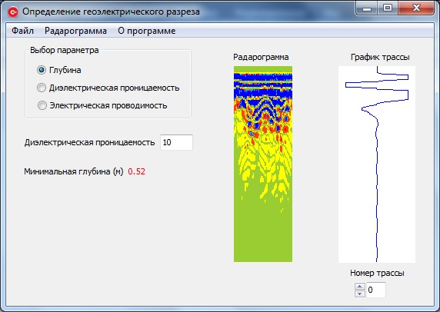
Описание ПО определения геоэлектрического разреза.
Рис. 1. Диалоговый экран расчета глубины залегания подповерхностного объекта

Slide 5
Описание ПО определения геоэлектрического разреза.
Для обнаружения объекта георадиолокационным методом необходимо, чтобы объект заметно отличался от вмещающего грунта по электрическим характеристикам (по диэлектрической проницаемости или проводимости).
В грунте скорость электромагнитных волн уменьшается, поскольку она зависит от относительной диэлектрической проницаемости ε_{r}, относительной магнитной проницаемости μ_{r} и проводимости среды σ.

Slide 6
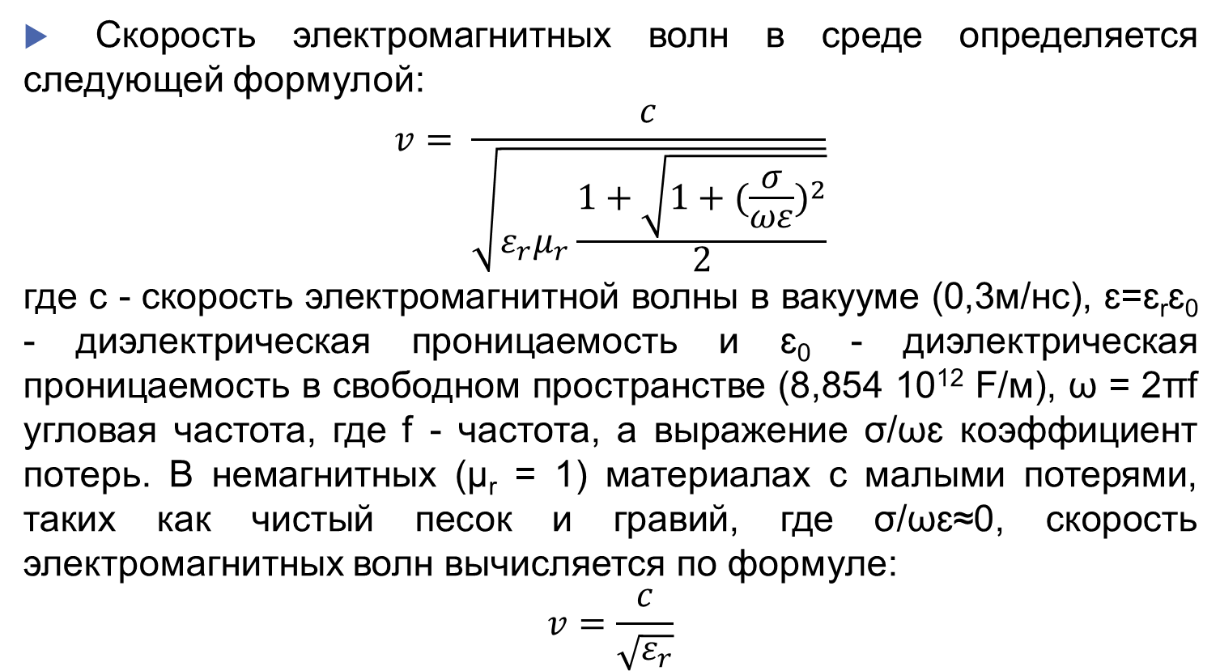
Описание ПО определения геоэлектрического разреза.
Скорость электромагнитных волн в среде определяется следующей формулой:
$$v= \frac{c}{\sqrt{ε_{r}μ_{r}\frac{1+\sqrt{1+{(\frac{σ}{ωε})}^{2}}}{2}}}$$
где c - скорость электромагнитной волны в вакууме (0,3м/нс), ɛ=ɛ_{r}ɛ₀ - диэлектрическая проницаемость и ɛ₀ - диэлектрическая проницаемость в свободном пространстве (8,854 10¹² F/м), ω = 2πf угловая частота, где f - частота, а выражение σ/ωɛ коэффициент потерь. В немагнитных (μ_{r} = 1) материалах с малыми потерями, таких как чистый песок и гравий, где σ/ωɛ≈0, скорость электромагнитных волн вычисляется по формуле:
$$v=\frac{c}{\sqrt{ε_{r}}}$$

Slide 7
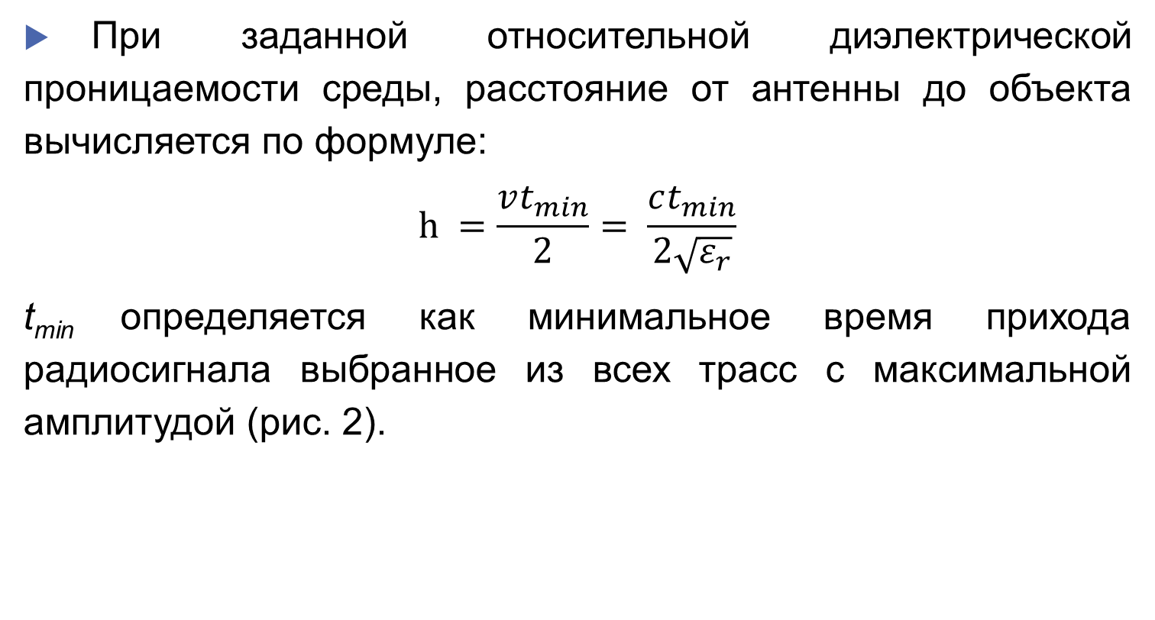
Описание ПО определения геоэлектрического разреза.
При заданной относительной диэлектрической проницаемости среды, расстояние от антенны до объекта вычисляется по формуле:
$$h =\frac{vt_{min}}{2}= \frac{ct_{min}}{2\sqrt{ε_{r}}}$$
t_{min} определяется как минимальное время прихода радиосигнала выбранное из всех трасс с максимальной амплитудой (рис. 2).

Slide 8
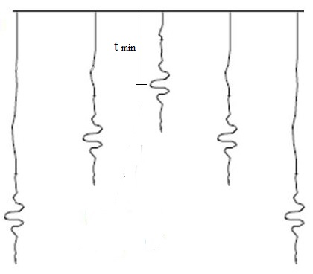
Описание ПО определения геоэлектрического разреза.
Рис. 2. Схема определения минимального времени прихода сигнала

Slide 9
Описание ПО определения геоэлектрического разреза.
Расчет относительной диэлектрической проницаемости среды
Расчет относительной диэлектрической проницаемости среды в программе осуществляется выбором параметра «Диэлектрической проницаемость». После ввода пользователем относительной диэлектрической проницаемости среды программа вычисляет относительную диэлектрическую проницаемость подповерхностной среды (рис. 3).

Slide 10
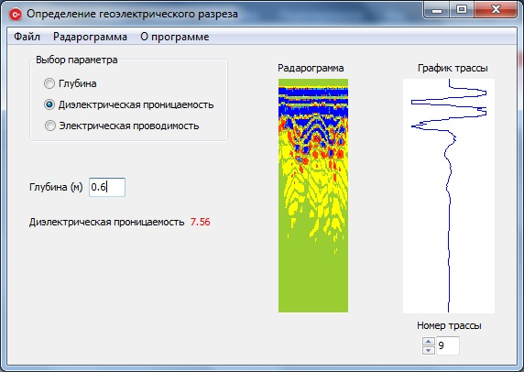
Описание ПО определения геоэлектрического разреза.
Рис. 3. Диалоговый экран расчета относительной диэлектрической проницаемости среды

Slide 11
Описание ПО определения геоэлектрического разреза.
При заданной глубине залегания подповерхностного объекта относительная диэлектрическая проницаемость среды вычисляется по формуле:
$$ε_{r}= {\left(\frac{ct_{min}}{2h}\right)}^{2}$$
Расчет электрической проводимости среды
Расчет электрической проводимостисреды в программе осуществляется выбором параметра «Электрическая проводимость». После ввода пользователем значения относительной диэлектрической проницаемости среды и коэффициента затухания программа вычисляет электрическую проводимость подповерхностной среды (рис. 4).

Slide 12
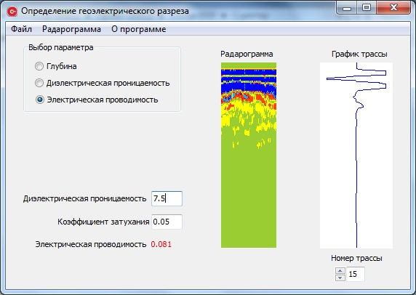
Описание ПО определения геоэлектрического разреза.
Рис. 4. Диалоговый экран расчета электрической проводимости среды

Slide 13
Описание ПО определения геоэлектрического разреза.
Электрическая проводимость 𝜎, связана с относительной диэлектрической проницаемостью среды и затуханием электромагнитных волн следующим образом:
$$σ= \frac{∝\sqrt{ε_{r}}}{1,69}$$
где ∝ - коэффициент затухания радиоимпульса в подповерхностной среде.

Slide 14
Описание ПО определения геоэлектрического разреза.
Описание программы
Программа определения геоэлектрического разреза дополняет и улучшает интерпретацию результатов георадарных исследований с помощью фирменных ПО, поставляемых вместе с георадарами.
Функциональные возможности программы:
1. Ввод данных из файла радарограммы;
2. Визуализация профиля радарограммы;
3. Определение глубины залегания подповерхностного объекта;
4. Определение относительной диэлектрической проницаемости среды;

Slide 15
Описание ПО определения геоэлектрического разреза.
5. Определение электрической проводимости подповерхностной среды;
6. Сохранение профиля радарограммы в различных форматах.
7. Просмотр графика трассы радарограммы
8. Сохранение графика трассы радарограммы в различных форматах.
Относительная погрешность вычисления определяемых параметров геологического разреза находиться в пределах 5 -8%.
На программу получена авторское свидетельство №9319 от 20.04.2020г. Программный комплекс разработан в среде Embarcadero RAD Studio C++ Builder XE5.

Slide 16
Обзорные вопросы.
Какое обследование выполняется в виде серии измерений в отдельных точках, расположенных на профиле?
Каким параметром осуществляется расчет глубины залегания подповерхностного объекта в программе?
С помощью какого параметра осуществляется расчет относительной диэлектрической проницаемости среды в программе?
Notes:
Георадарное
«Глубина»
«Диэлектрическая проницаемость»

Slide 17
БЛАГОДАРЮ ЗА ВНИМАНИЕ!

